Slide 1
ONNX모델의 판별을 통한 추론시스템 구현

Slide 2
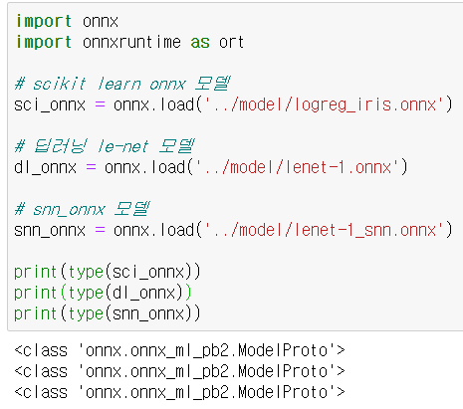
ONNX Model
Nengo model 변환
Frame work
Scikit-learn
(ML)
Keras
(DL)
etc
(tf, pytorch)
Nengo
(SNN)
Inferencing
ONNX Runtime
NengoDL Simulator

Slide 3
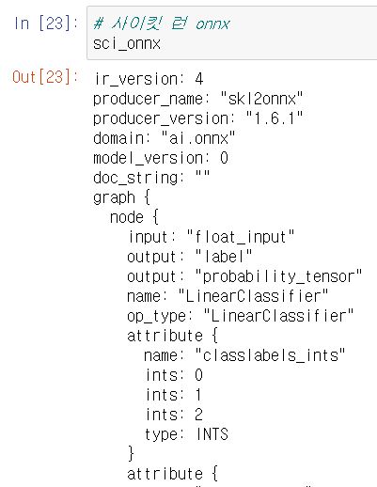
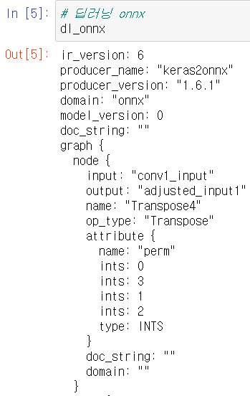
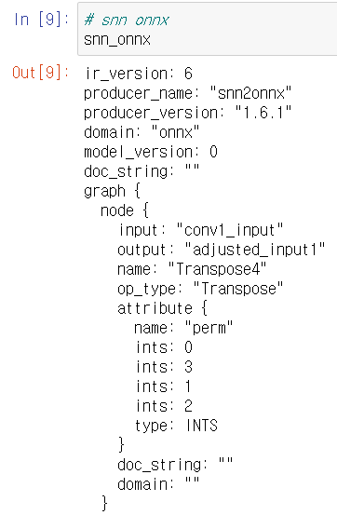


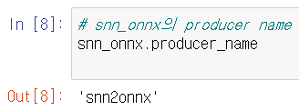
Protobuf 타입 출력

Slide 4
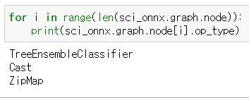
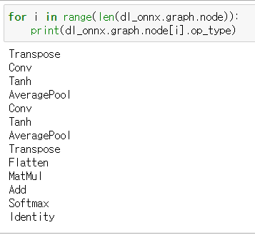
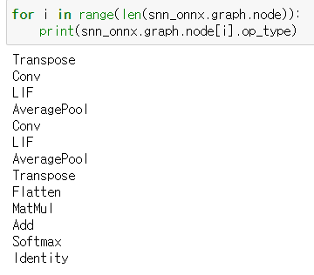
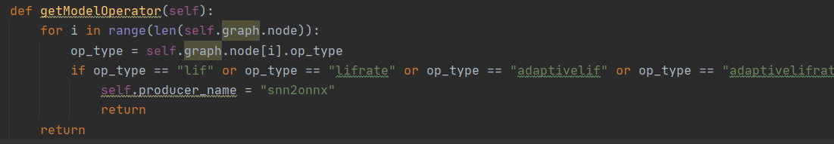

Slide 5
API
class
method
Distingiisusu onnx
getModelOperator
Op_type 확인
기본정보 출력
getModelFramework
Frame work 반환함
ort_run
ONNX Runtime 으로 추론 - ml, dl
nengo_run
Nengo로 추론 - snn

Slide 6
getModelFramework
조건
조건1: (적용)
Activation function 중
하나라도 snn activation이 있는 경우 (LIF)
조건2: (미 적용)
Domain의 정보를 확인 하여
Nengo인 경우
조건3: (etc)
…
Producer_name
Skl
Keras
tf
SNN
Inferencing
ort_run
nengo_run

Slide 7
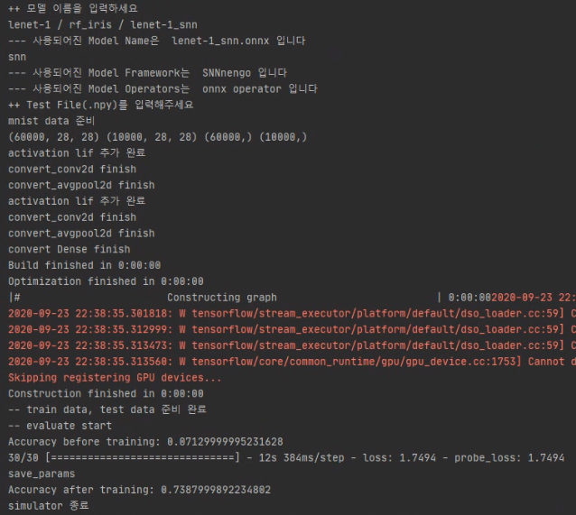
1차년도 코드 버전업
Tf 2.0코드로 재수정
(추후 계속 보완예정)
Onnx node가
nengo model로 변환
Notes:
가중치가

